Slide 1
Презентация для разучивания рифмовки «Времена года» с детьми средней группы на русском, татарском и английском языках.
Выполнил: Гареева Алсу Мударисовна, воспитатель высшей кв. категории МАДОУ «ЦРР – Детский сад № 25» Приволжского района города Казани. .

Slide 2
Пояснительная записка
Цель: Закрепить лексику по теме «Времена года» с помощью разучивания рифмовки.
Ход работы: Представлены три героя, которые помогут детям выучить рифмовку. С Мишкой-Топтыжкой разучивается рифмовка на русском языке, Тиен Әминә помогает учить на татарском языке, Robert Hare – на английском. На каждом слайде дети изучают картинку, педагог читает фразу, дети повторяют.

Slide 3
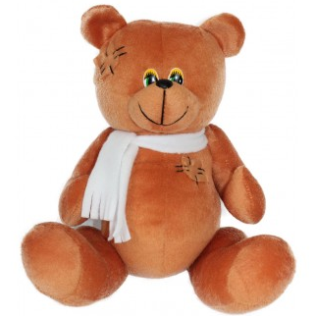
Ребята, давайте вместе выучим !

Slide 4
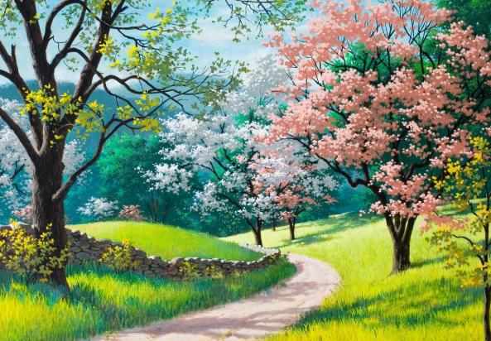
Весна красна,

Slide 5
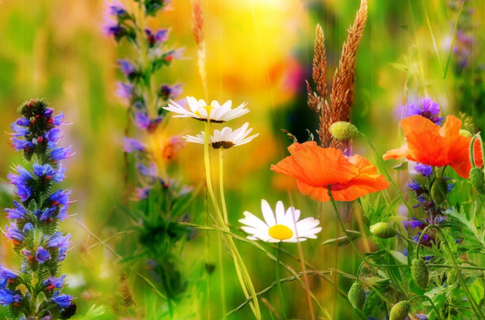
Лето красочно,

Slide 6
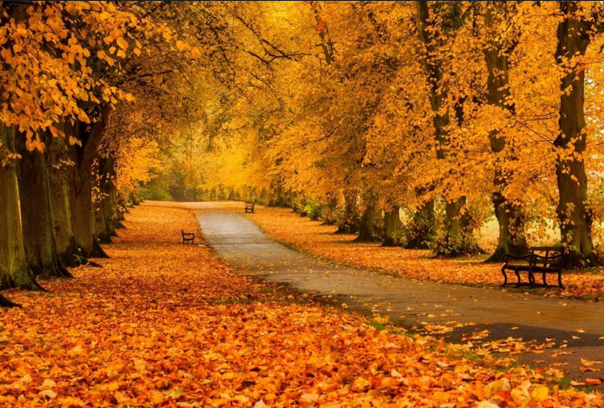
Осень пасмурна,

Slide 7
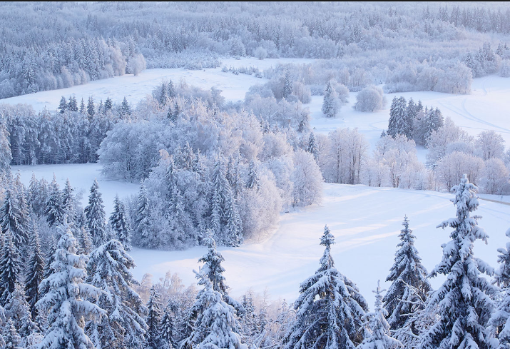
Зима празднична.

Slide 8
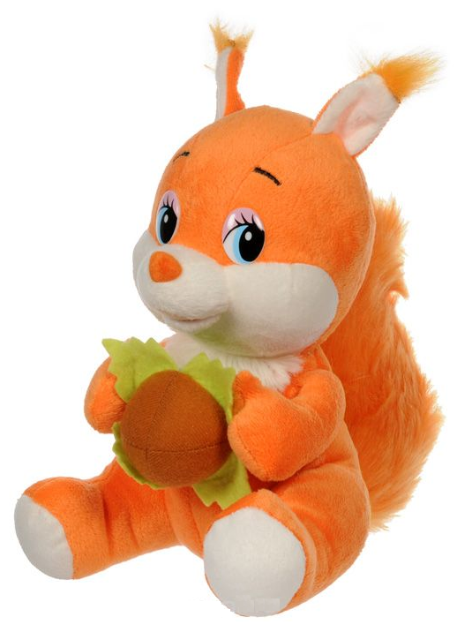
Әйдәгез, бергә өйрәнәбез!

Slide 9
Яз яшеллеккә төренә,

Slide 10
Җәй тукландыра,

Slide 11
Көз суыта,

Slide 12
Кыш туңдыра.

Slide 13
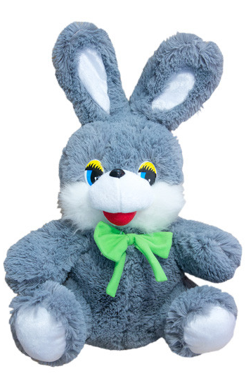
Let’s learn together!

Slide 14
Spring is green,

Slide 15
Summer is bright,

Slide 16
Autumn is yellow,

Slide 17
Winter is white.

